Slide 1
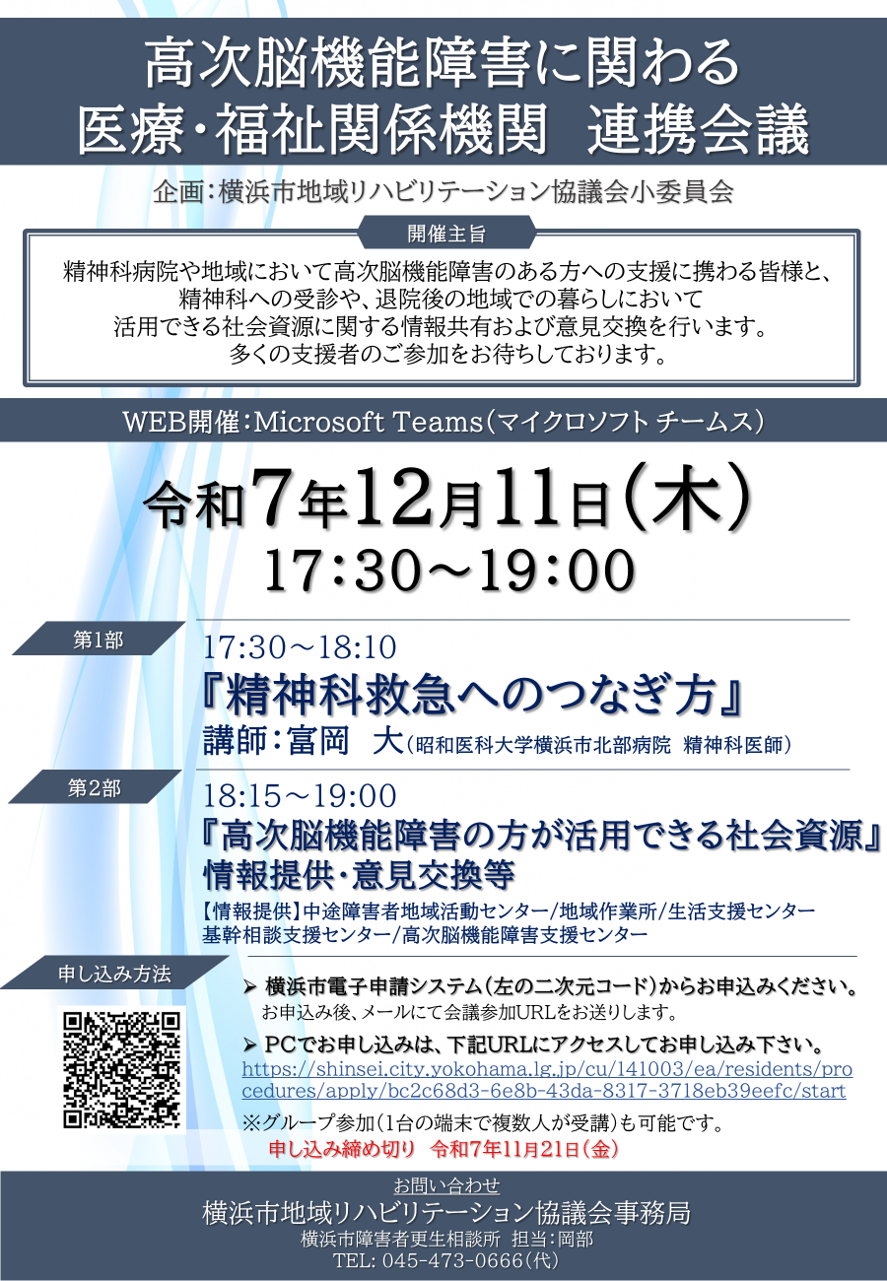
『高次脳機能障害に関わる医療・福祉関係機関 連携会議』開催報告

Slide 2
１. 『高次脳機能障害に関わる医療・福祉関係機関 連携会議』
出席状況
機関名 | 参加 （機関） | 参加 （人数）
中途障害者地域活動センター | ３ | ５
地域活動支援センター | １ | ３
生活支援センター | ２ | ４
基幹相談支援センター | ７ | 10
医療機関 | ２ | ４
区局 | ７ | ９
その他（介護事業所、リハセンター） | ２ | ２
計 | 24 | 37
※小委員会委員５人、事務局３人を除く

Slide 3
２. 『高次脳機能障害に関わる医療・福祉関係機関 連携会議』
アンケート（回答数23）
第１部 精神科救急のつなぎ方
第2部 高次脳機能障害の方が
活用できる社会資源

Slide 4
３. 『高次脳機能障害に関わる医療・福祉関係機関 連携会議』
アンケート自由記載抜粋
第１部 精神科救急のつなぎ方
◇・…全人的苦痛の理解は大切ですが、脱抑制でアルコール依存や性衝動が亢進した方、妄想、暴力等に対しては、線引きと精神科救急がある、抱え込まなくてもよいというのは支援者にとっても救いのメッセージです。
第2部 高次脳機能障害の方が活用できる社会資源について
◇まずはいろいろな機関を「知る」という今回テーマに合った内容で、知らないこともあったので聴けてよかった。
その他自由記載
◇・・・医療、リハビリ、在宅ケア、福祉サービスのシームレスな連携・提供はどうしたらできるのでしょうか。地域では日々起きる出来事に対処するだけで疲弊しています。

